Slide 1
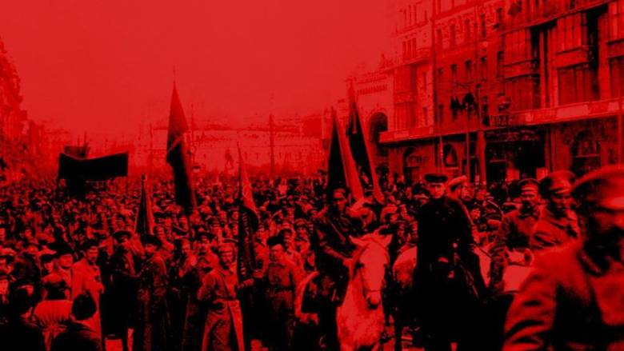
A világforradalom bűvöletében
A cári rendszertől az orosz polgárháborúig

Slide 2
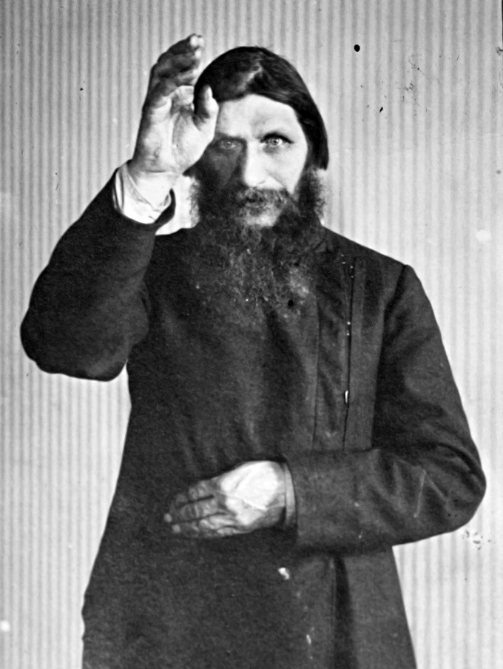
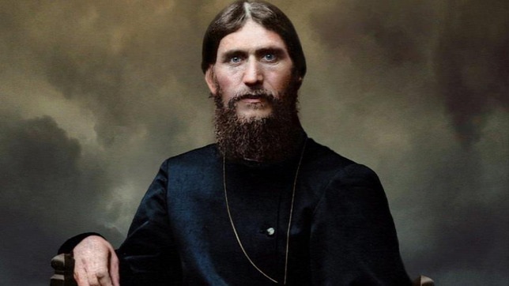
Az orosz forradalmakhoz vezető út
Az európai nagyhatalmak közül a leggyengébb gazdaság: Oroszország
Mezőgazdasági jellegű ország, a háború (I. VH) hatására visszaesett a termelés
A társadalomnak már 1916-ra elege lett a háborúból
Tüntetések – állandósulnak
Az orosz cári családot bűvöletében tartó Grigorij Jefimovics Raszputyin – a vallási kuruzsló

Slide 3
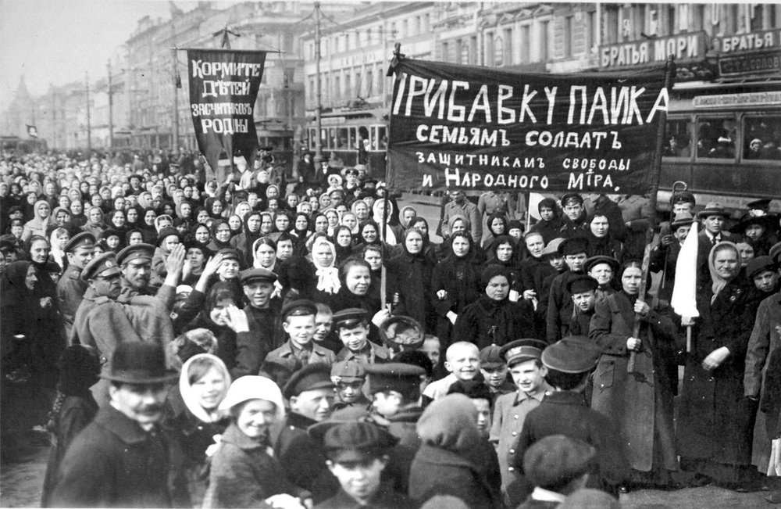
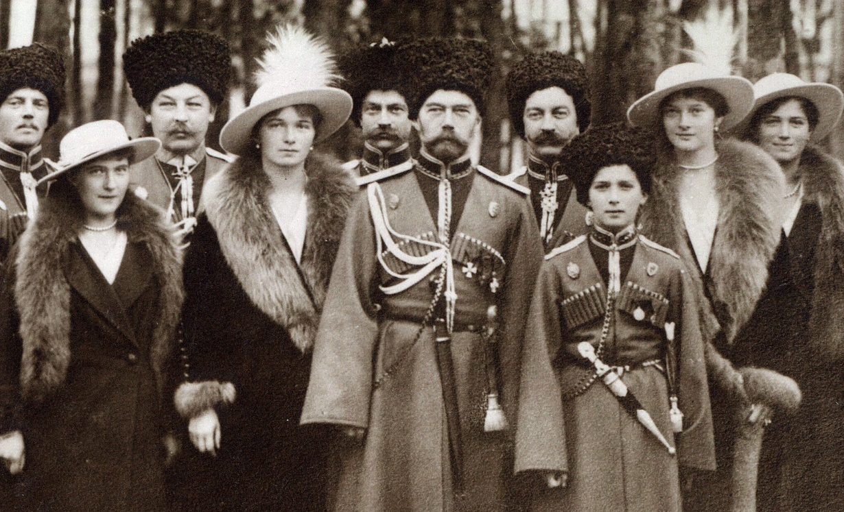
Az orosz politikai paletta
Pártok és mozgalmak:
  KADET – Liberális, alkotmányosság és politikai szabadságjogok
  Oktobristák – alkotmányos monarchisták, mérsékelten konzervatív, jobboldali
  Eszer párt – parasztpárt
  Mensevikek – szociáldemokraták
  Bolsevikok - kommunisták
Tüntetés Szentpétervárott
II. Miklós cár és családja

Slide 4
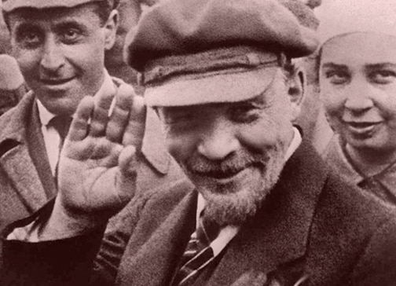
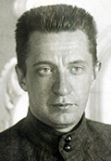
Az orosz „polgári“ forradalom
Szentpétervárott kitört a forradalom és könnyen megdöntötte a cári rendszert – 1917. március
Az ideiglenes kormány (Kerenszkij vezetésével) a hagyományos orosz vezető rétegből alkotmányos viszonyokat akartak kialakítani – támogatják őket az Eszerek és a Mensevikek
A Bolsevikok szemben álltak az új, ideiglenes kormánnyal, hiszen ők nem polgári forradalmat akartak, hanem proletár forradalmat (munkás osztály)
A Bolsevikok vezetője – Vlagyimir Iljics Lenin, akit a németek 1917. április 16-ára szállítanak Svájcból Oroszországba
Alekszandr
Kerenszkij

Slide 5
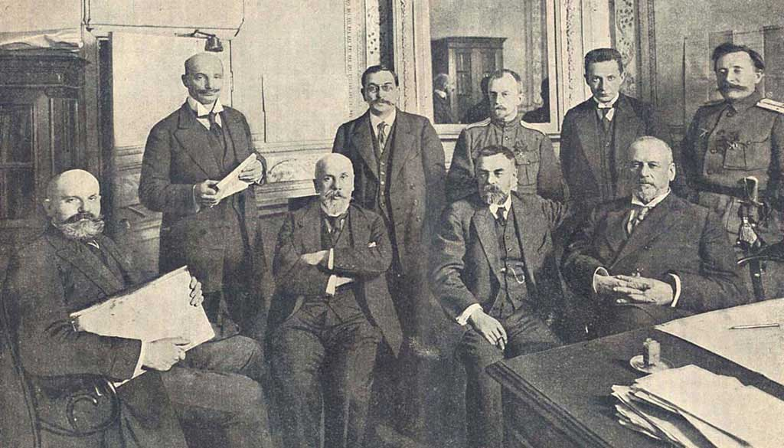
1917 - a szovjet forradalmak éve
A márciusi forradalom napjaiban sajátos forradalmi szervek jöttek létre oroszországban, a szovjetek (magyarul: tanácsok)
Katonai alakulatok, üzemek, lakóközösségek is alakítottak ki szovjeteket
A szovjetek az ideiglenes (eszer-mensevik) kormány megalakulása után sem szűntek meg
Ezért: Oroszországban – kettős hatalom alakult ki
Az orosz ideiglenes kormány 1917 március – 1917 november között

Slide 6
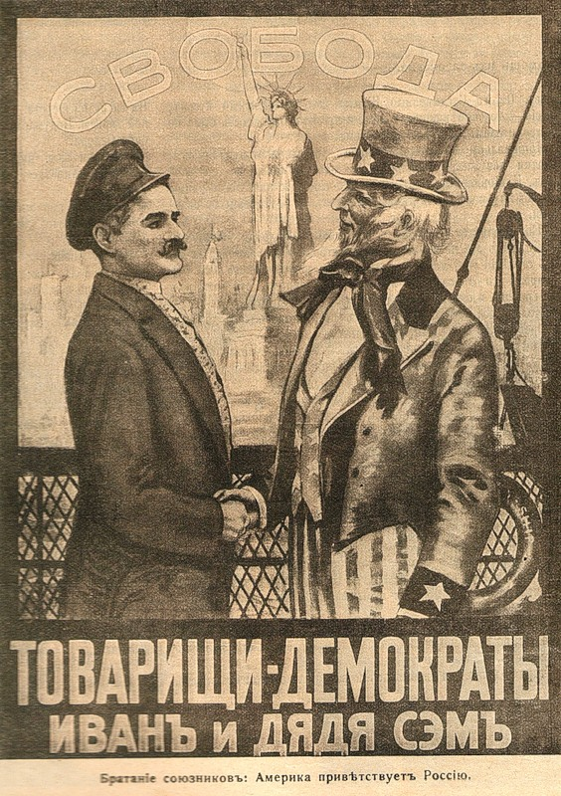
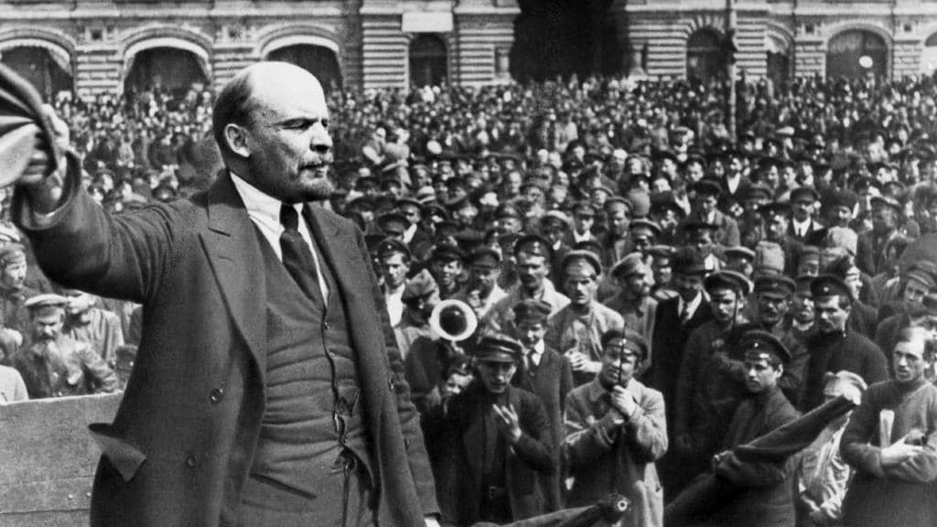
Újabb forradalmi hangulat 1917-ben
Az orosz nép 2 követelését kellett volna teljesítenie az új, ideiglenes kormánynak:
  1. Befejezni a háborút a Központi Hatalmakkal
  2. Az addigi feudális társadalom megszüntetése után földosztást a parasztok részére
A háborút nem fejezte be és a földosztást csak tervbe vette
Az USA támogatta az ideiglenes orosz kormányt
Lenin és a kommunista Bolsevikok mást akarnak

Slide 7
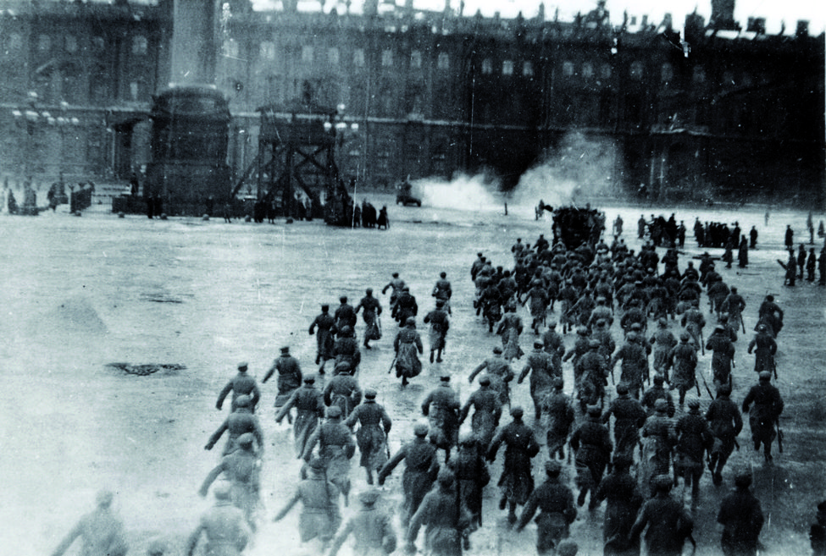
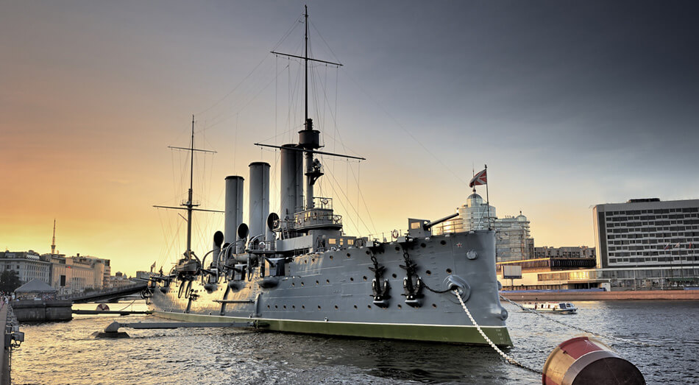
A „Nagy vörös októberi forradalom“
A bolsevikek a nagyvárosokban többségbe kerültek a szovjetekben (tanácsokban)
A bolsevik propaganda: békét és földet
1917. november 7. – a bolsevikok fegyveres puccsal átveszik a hatalmat az ideiglenes kormánytól (az ún. „Téli palota“ ostroma)
Az AURÓRA cirkáló

Slide 8
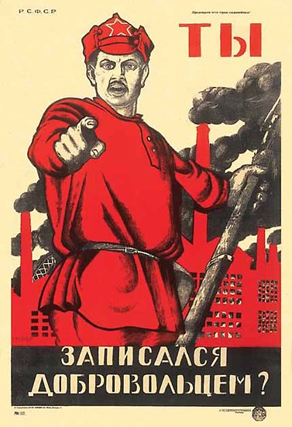
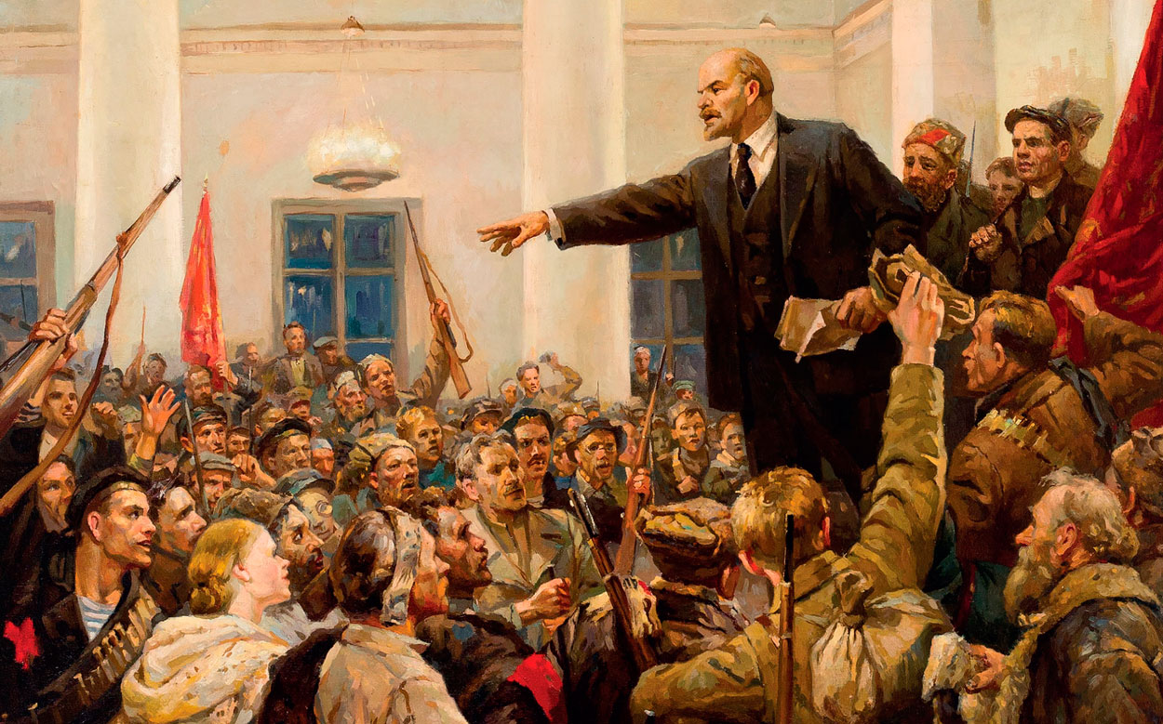
Bolsevik hatalomátvétel
A szovjetek összoroszországi kongresszusa bolsevik nyomásra határozatot hoz:
A hatalomról – a hatalom a szovjeteké (tanácsok)
A békéről – azonnali, hódítás nélküli békét kell kötni
A földről – földet kell osztani a parasztoknak
Új kormány alakul – Vlagyimir Iljics LENIN vezetésével – az ún. Népbiztosok Tanácsa, amely proletárdiktatúrát vezetett be

Slide 9
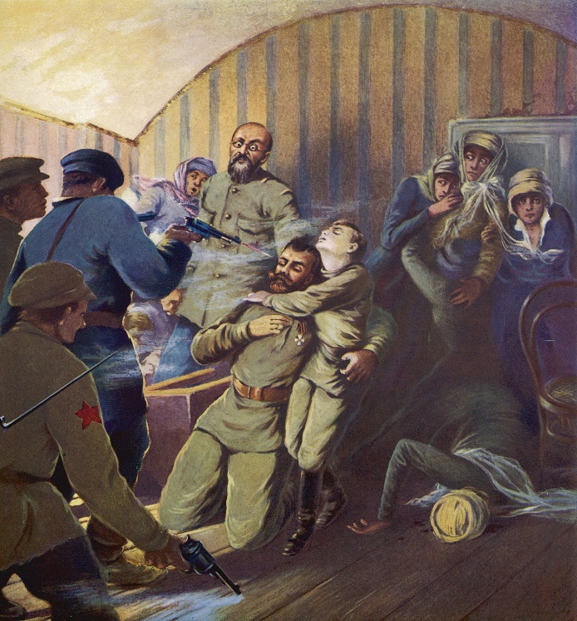
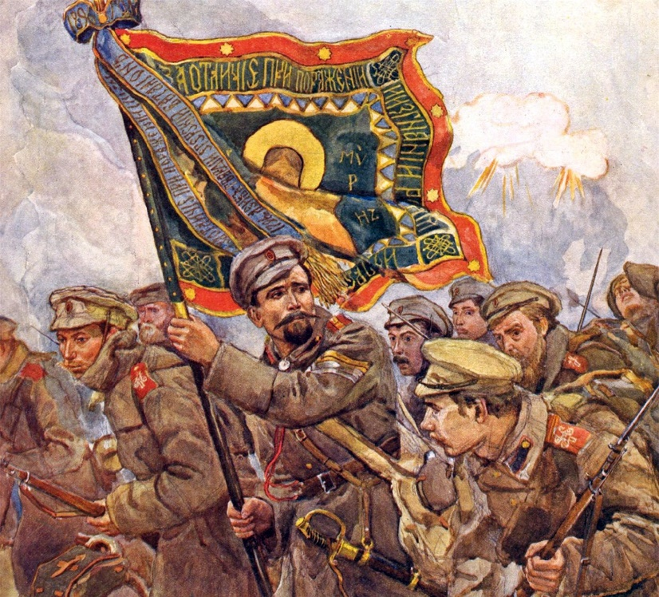
Az orosz polgárháború
Az ország jelentős részén nem fogadták el a bolsevik hatalomváltást
Ezért: Polgárháború tör ki
Résztvevő felek:
A bolsevikok, akik megszervezték a „vörös hadsereget“
Ellenük a cári és a polgári erőket képviselő „fehérek“ az európai nagyhatalmak támogatták fegyverekkel és csapatokkal
A cárhoz és a pravoszláv egyházhoz hű „fehér“ csapatok
A cári család meggyilkolása

Slide 10
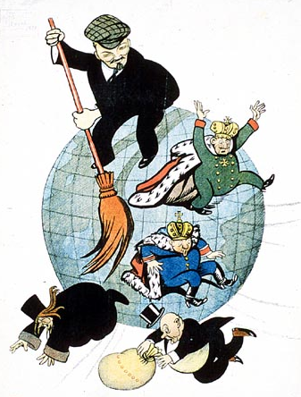
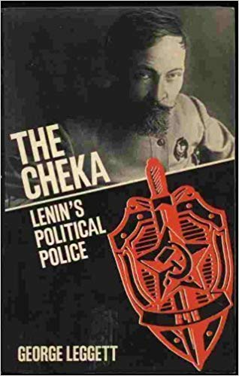
A vörösök győzelme és a kommunista eszmék terjedése
A polgárháborút a bolsevikok nyerték meg (1922) és létre jön a Szovjet Szocialista Köztársaságok Szövetsége – vagyis a Szovjetunió
hatásukra minden európai országban megnőtt a kommunisták mozgalmának az ereje – a szovjet bolsevikok „világforradalom“ elejének tekintették oroszországi győzelmüket...
„Lenin elvtárs megtisztítja a világot a szeméttől!”
Cseka (VCSK, Összoroszországi Különleges Bizottság) a Népbiztosok Tanácsa alatt (az NKVD és a KGB elődje)

Slide 11
Köszönöm a figyelmet!

